Slide 1



SAÚDE DO TRABALHADOR E DA TRABALHADORA COMO DIREITO HUMANO
Etapa municipal - Vitória
Thais Varanda Dadalto Silva
Nevisat – SESA-ES

Slide 2
Eixos temáticos da 5ª CNSTT
Eixo 1: A Política Nacional de Saúde do Trabalhador e da Trabalhadora (PNSTT)
Eixo 2: As novas relações de trabalho e a STT
Eixo 3: Participação popular na STT para o Controle Social
(Documento orientador – CNS, 2024)

Slide 3
As conferências de saúde dos trabalhadores e das trabalhadoras permitem que a população contribua para a formulação de políticas públicas e direcione as ações de governo, em todas as esferas da federação, em um sistema descentralizado e integrado de saúde.
(Homepage 5ªCNSTT – CNS, 2024)

Slide 4
As conferências de saúde dos trabalhadores e das trabalhadoras permitem que a população contribua para a formulação de políticas públicas e direcione as ações de governo, em todas as esferas da federação, em um sistema descentralizado e integrado de saúde.
(Homepage 5ªCNSTT – CNS, 2024)

Slide 5
SAÚDE DO TRABALHADOR E DA TRABALHADORA COMO DIREITO HUMANO
O que isso significa?
O que é preciso para ter esse direito garantido?
Qual a distância entre o ideal e a realidade?

Slide 6
SAÚDE DO TRABALHADOR E DA TRABALHADORA COMO DIREITO HUMANO
O que isso significa?
O que nos falta? O que é preciso para ter esse direito garantido?
Qual a distância entre o ideal e a realidade?

Slide 7

Para onde queremos ir?
De onde estamos partindo?
Como chegar lá?

Slide 8
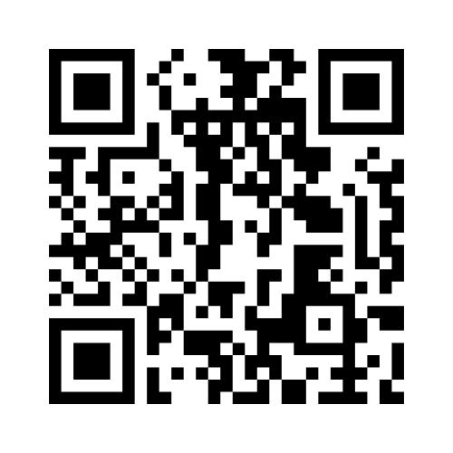
Para onde queremos ir?

Slide 9
Quem são os trabalhadores de Vitória?
Como está a saúde dos trabalhadores de Vitória?
De onde estamos partindo?

Slide 10
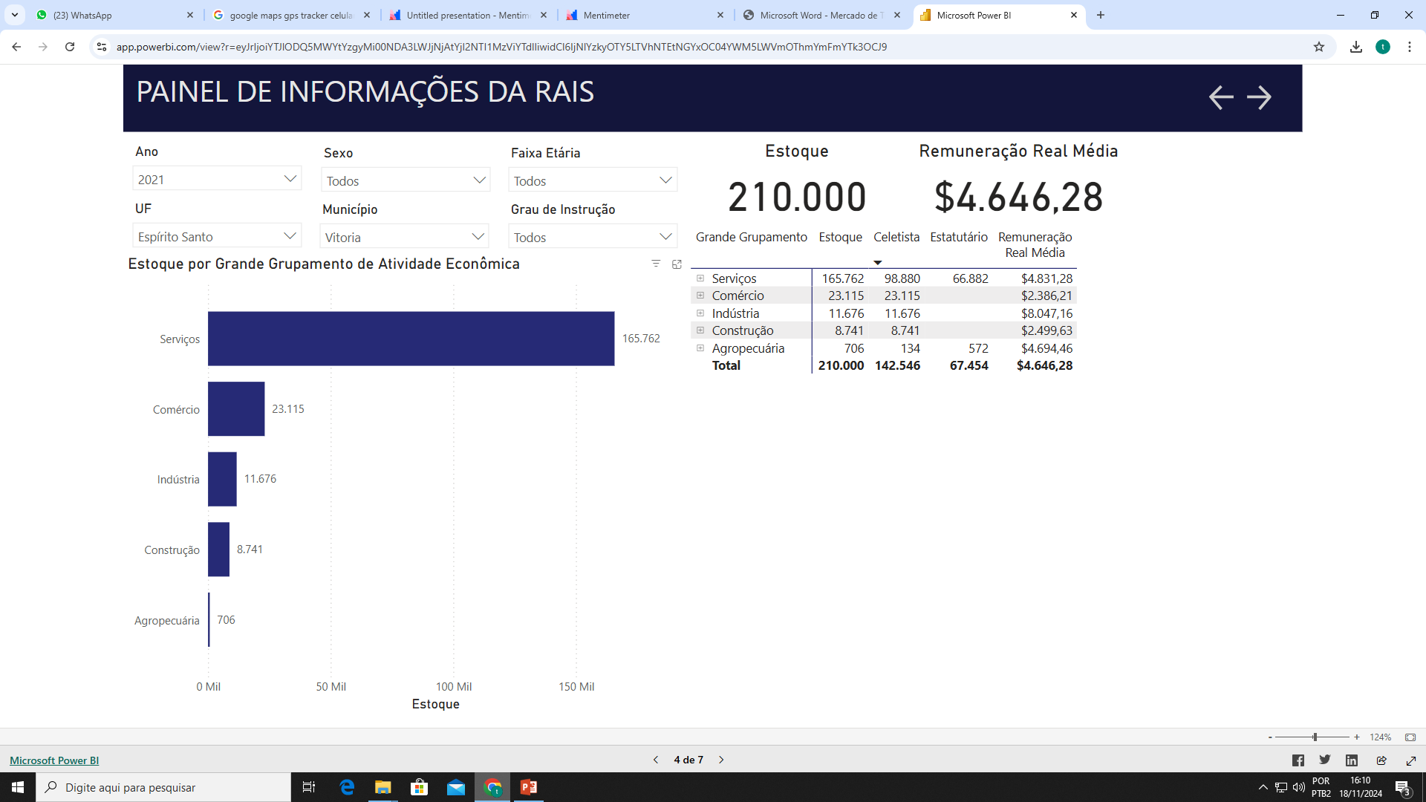
Quem são os trabalhadores de Vitória?
Todos os homens e mulheres que exercem atividades para sustento próprio e/ou de seus dependentes, qualquer que seja sua forma de inserção no mercado de trabalho, nos setores formais ou informais da economia.
Saúde
Ensino
Construção Civil
Serviços administrativos
Fonte: RAIS 2021

Slide 11
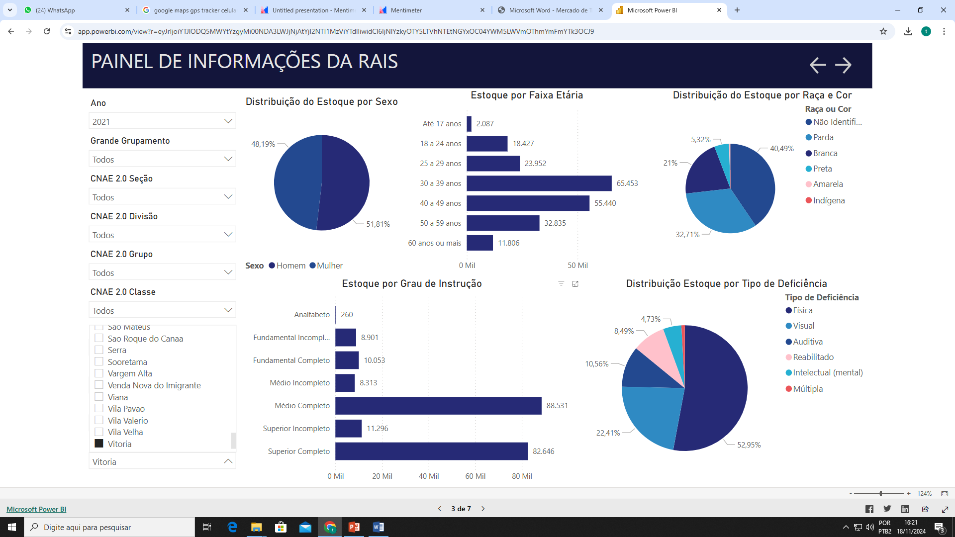
Quem são os trabalhadores de Vitória?
Fonte: ESUSVS 2024

Slide 12
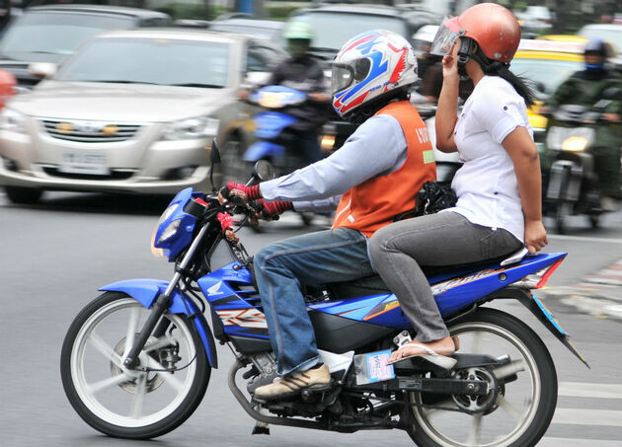
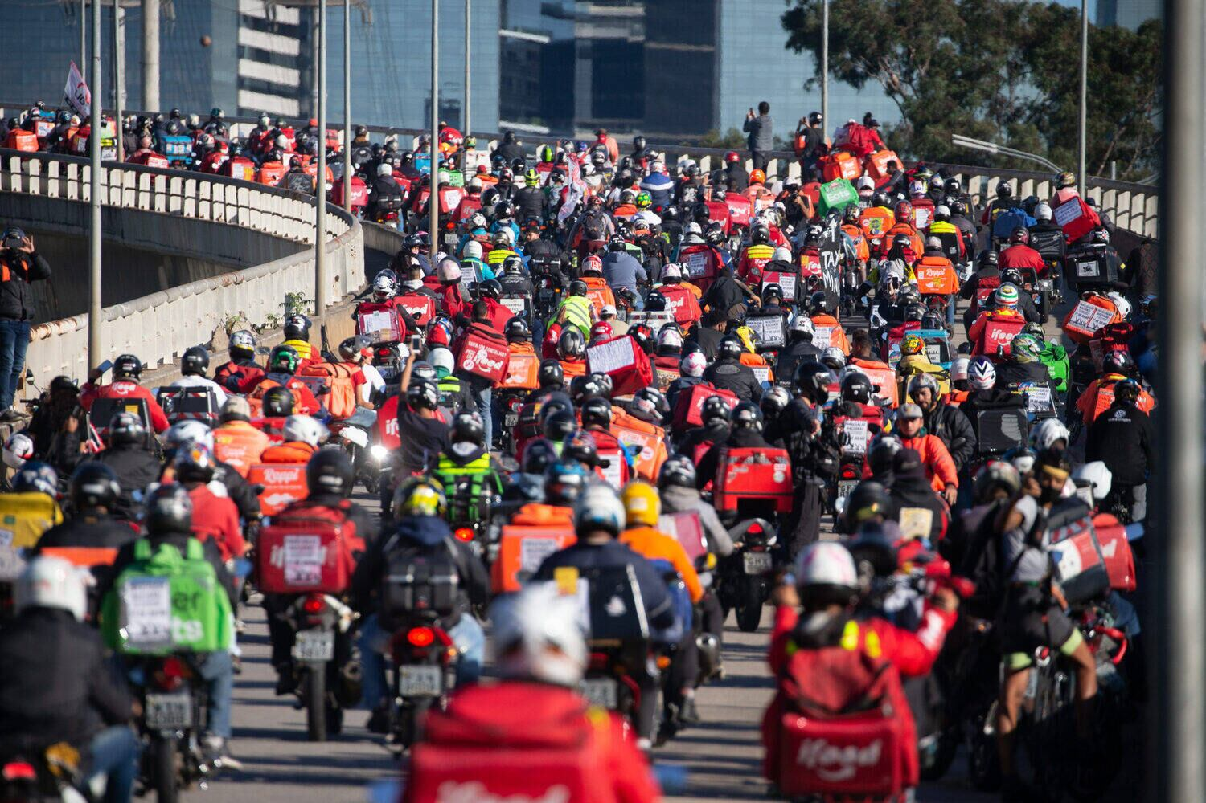
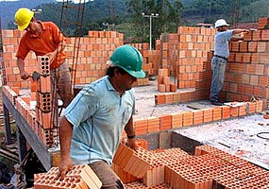
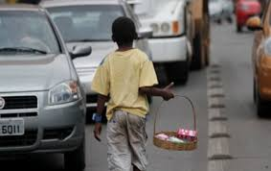
Quem são os trabalhadores de Vitória?
O que estes dados NÃO mostram?

Slide 13
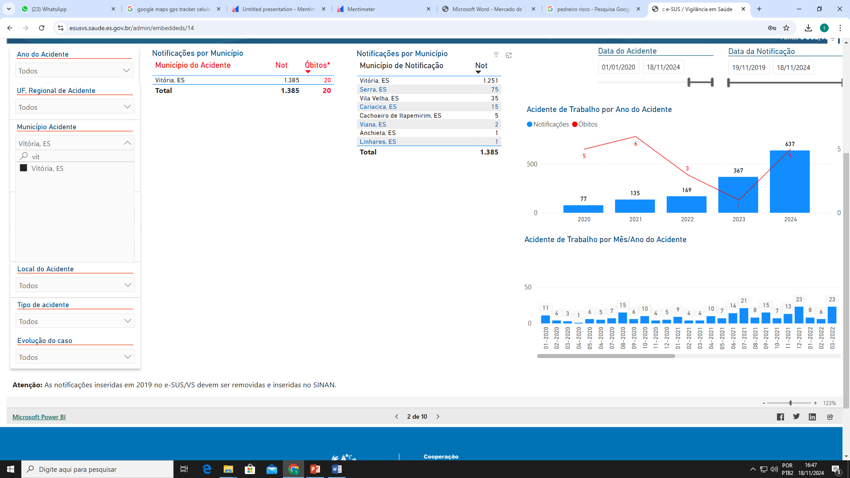

Como está a saúde dos trabalhadores de Vitória?
Isso é o que a gente vê
O trabalhador conhece detalhadamente a realidade
Fonte: ESUSVS 2024

Slide 14
Como está a saúde dos trabalhadores de Vitória?
Do que morrem?
Como adoecem?
Quem mais adoece por causa do trabalho?
Quem mais adoece por causa do trabalho?
Como está a atenção à saúde?
Quais são as necessidades?
Quais são as prioridades?

Slide 15


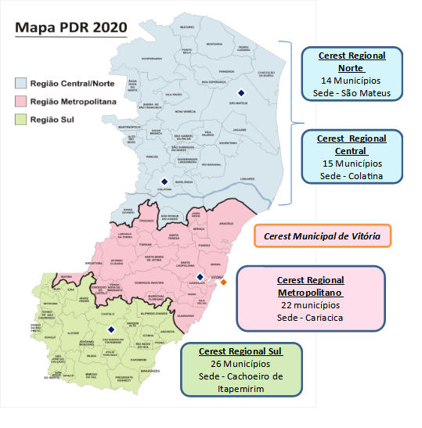
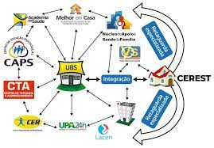
PNSTT
Via
Como chegar lá?
Política nacional de saúde do trabalhador e da trabalhadora
VISAT
Vigilância em saúde do trabalhador
CISTT
Comissão intersetorial de saúde do trabalhador e da trabalhadora

Slide 16
PNSTT
Via
Como chegar lá?
I - fortalecer a Vigilância em Saúde do Trabalhador (VISAT) e a integração com os demais componentes da Vigilância em Saúde
II - promover a saúde e ambientes e processos de trabalhos saudáveis
II - garantir a integralidade na atenção à saúde do trabalhador
IV - ampliar o entendimento de que de que a saúde do trabalhador deve ser concebida como uma ação transversal, devendo a relação saúde-trabalho ser identificada em todos os pontos e instâncias da rede de atenção;
V - incorporar a categoria trabalho como determinante do processo saúde-doença dos indivíduos e da coletividade, incluindo-a nas análises de situação de saúde e nas ações de promoção em saúde;
VI - assegurar que a identificação da situação do trabalho dos usuários seja considerada nas ações e serviços de saúde do SUS
VII - assegurar a qualidade da atenção à saúde do trabalhador usuário do SUS.

Slide 17
PNSTT
Via
Como chegar lá?
I - fortalecer a Vigilância em Saúde do Trabalhador (VISAT) e a integração com os demais componentes da Vigilância em Saúde
II - promover a saúde e ambientes e processos de trabalhos saudáveis
II - garantir a integralidade na atenção à saúde do trabalhador
IV - ampliar o entendimento de que de que a saúde do trabalhador deve ser concebida como uma ação transversal, devendo a relação saúde-trabalho ser identificada em todos os pontos e instâncias da rede de atenção;
V - incorporar a categoria trabalho como determinante do processo saúde-doença dos indivíduos e da coletividade, incluindo-a nas análises de situação de saúde e nas ações de promoção em saúde;
VI - assegurar que a identificação da situação do trabalho dos usuários seja considerada nas ações e serviços de saúde do SUS
VII - assegurar a qualidade da atenção à saúde do trabalhador usuário do SUS.
Participação dos trabalhadores

Slide 18
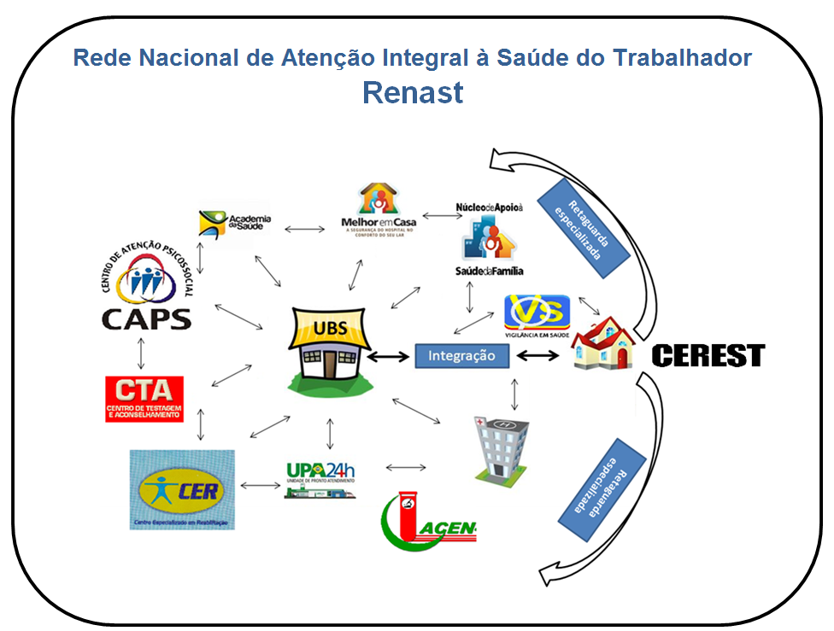
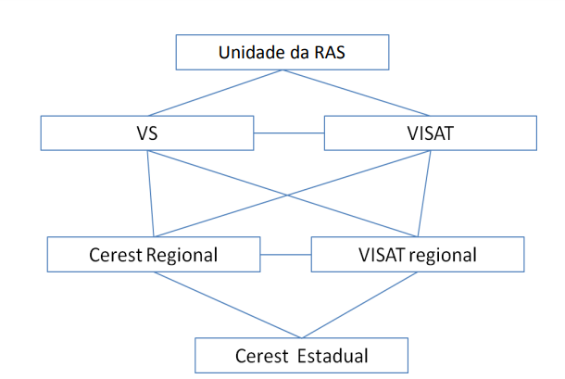
Via
Como chegar lá?
VISAT no ES

Slide 19
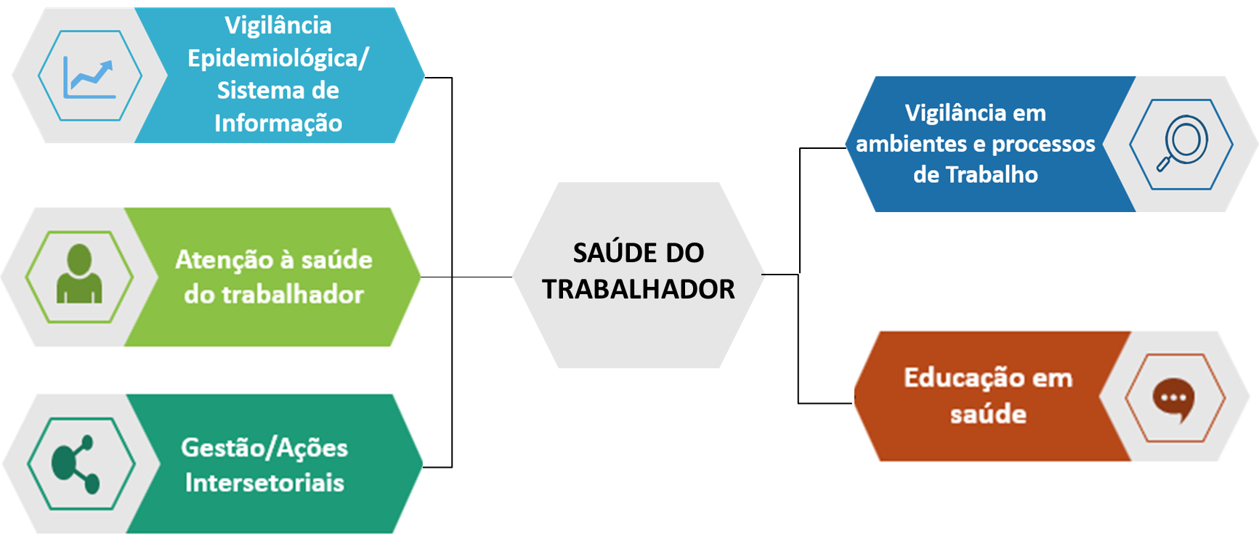
Via
Como chegar lá?
VISAT
Vigilância em saúde do trabalhador

Slide 20
Via
Como chegar lá?
“A Comissão Intersetorial de Saúde do Trabalhador e da Trabalhadora (CISTT) foi estabelecida pela Lei Orgânica da Saúde 8.080 de 1990, com o propósito de assessorar os conselhos de saúde em questões relacionadas à saúde do trabalhador e da trabalhadora. Seu objetivo é articular políticas e programas relevantes para a saúde dos trabalhadores, mesmo que não estejam diretamente ligados ao Sistema Único de Saúde (SUS), mas tenham relação ou interface com a área.”
CISTT
Comissão intersetorial de saúde do trabalhador e da trabalhadora
Espaço estratégico de articulação e participação social

Slide 21
Via
Como chegar lá?
O Cerest é um serviço especializado inserido na RAS, que deve desenvolver, em seu âmbito de atuação, ações articuladas com os demais pontos da rede de atenção e vigilância, em interlocução contínua com o controle social e espaços de gestão. É um componente estratégico da Renast, responsável pelo apoio institucional, técnico e pedagógico em Saúde do Trabalhador no território de sua abrangência.
Cerest
Centro de referência em saúde do trabalhador
Em nenhuma hipótese o Cerest pode assumir atividades que o caracterize como porta de entrada do sistema de atenção à saúde.
Importante: As ações do CEREST não devem ser confundidas com as do SESMT (Serviço Especializado em Engenharia de Segurança e Medicina do Trabalho)

Slide 22
Via
Como chegar lá?
RAS
CISTT
Cerest
Sindicatos
VISAT
VS

Slide 23
Bom Trabalho!!!

Slide 24

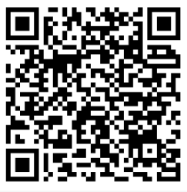

SAIBA MAIS
Etapas municipais, regionais e estadual do Espírito Santo
https://saude.es.gov.br/etapa-nacional-5a-conferencia-de-saude-trabalhadores

